Slide 1
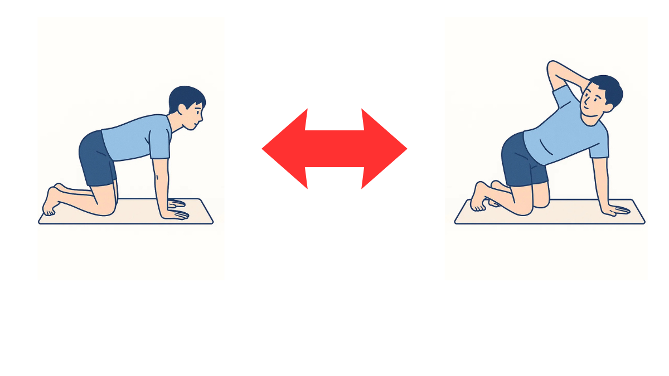
10秒×10回
・右5回、左5回の合計10回行いましょう。
・しっかり体を回して腕を上げるようにしましょう。

